Slide 1
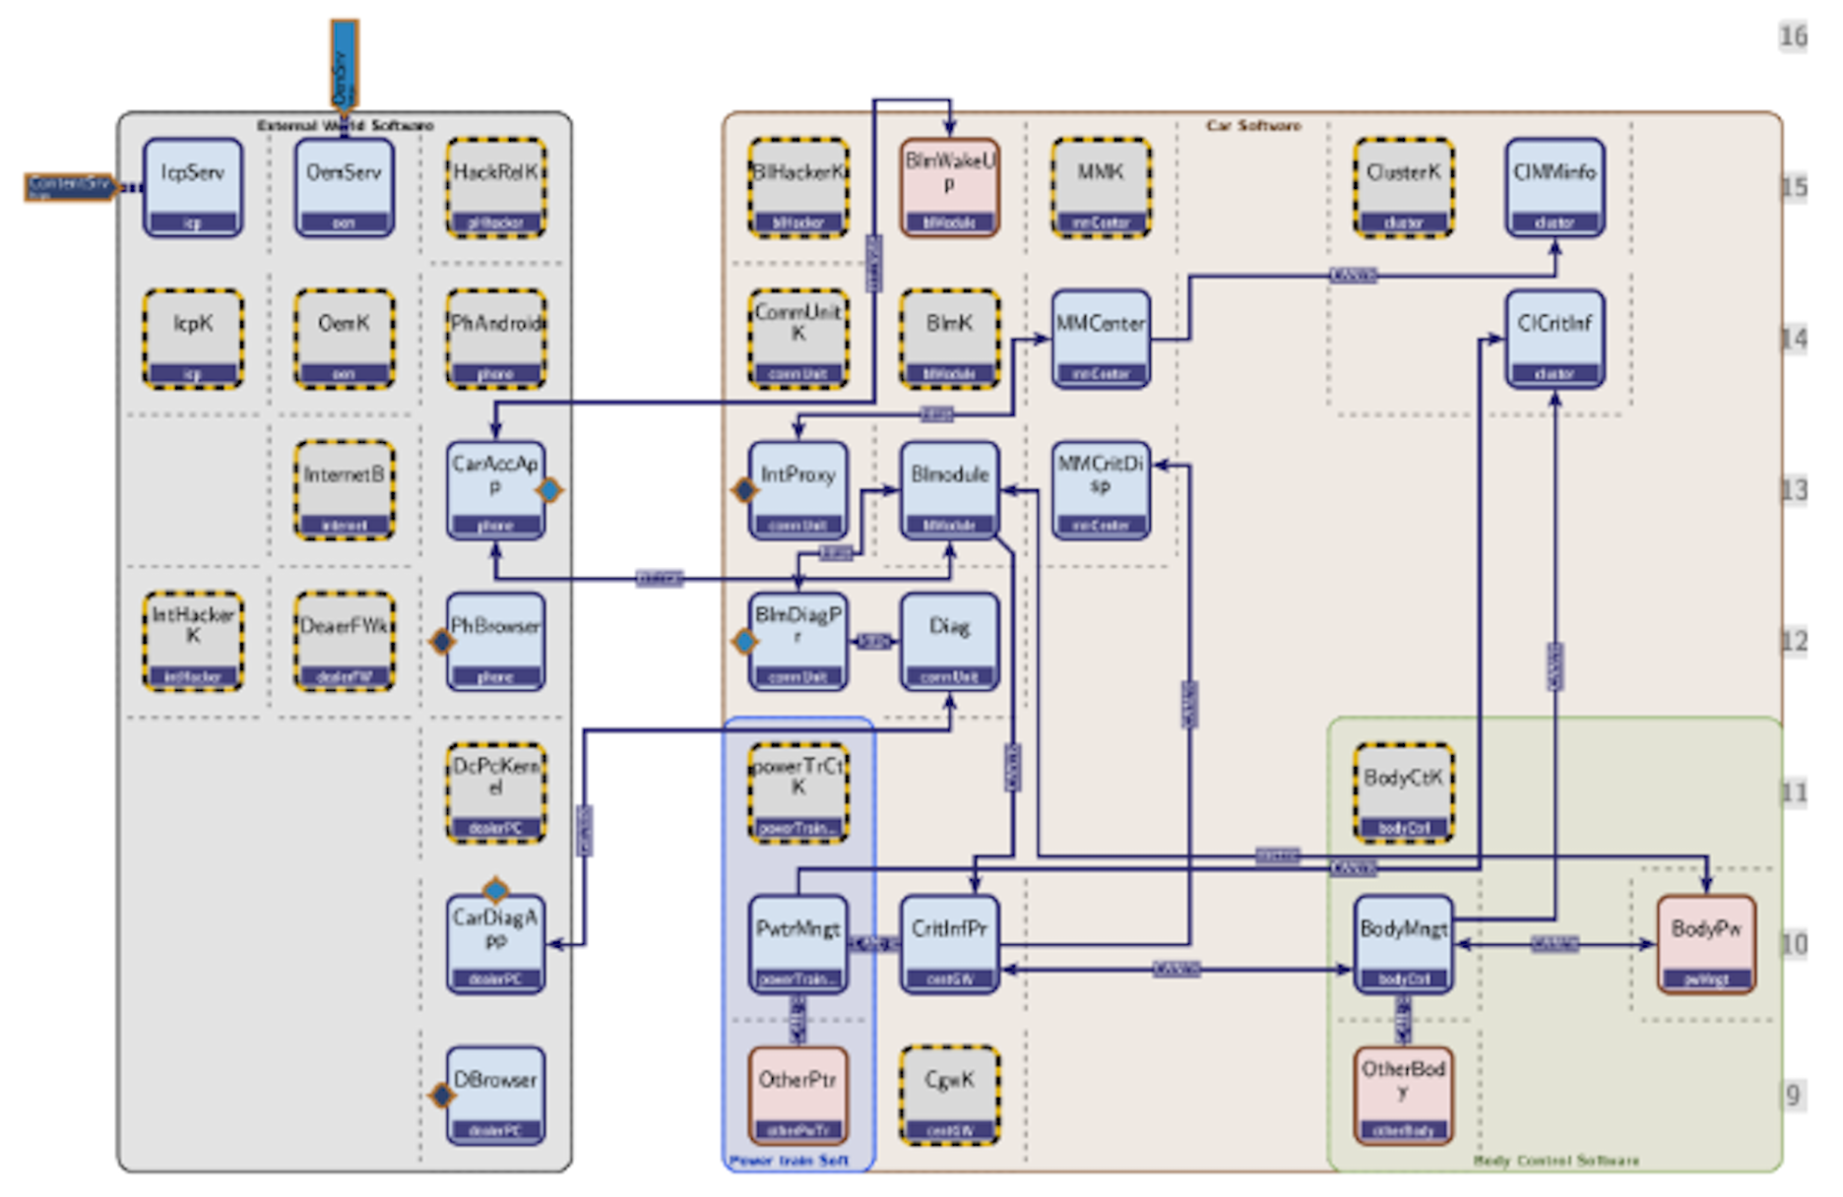
20
27
30
0
2
25
10
9
19
26
32
12
1
23
8
22
31
14
3
24
21
15
33
11
13
18
35
4
16
34
7
5
36
17
29
6
28

